Slide 1
Stad en wijk
Leerjaar 2 periode 3, les van 23 februari

Slide 2
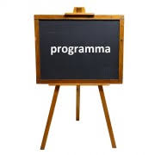
Terugblik
LA 3; Communicatie met bewoners
Het individuele project
Wat heb je gevonden?
Inventariseren
Bewoners betrekken
Hoe werkt het als je bij het versterken van de fysieke de bewoners actief wil betrekken.

Slide 3
Week | Inhoud | Begrippen
1 van 2-2 2 uur online | Mensen betrekken bij hun leefomgeving met als startpunt de fysieke leefomgeving - verdieping van fysieke leefomgeving: wat, waarom. - partners die daarbij betrokken zijn > wijkaanpak ; wat, waarom, hoe | Fysieke leefomgeving > verdieping Partners in fysieke leefomgeving Wijkaanpak
2 van 9-2 2 uur online | Inventariseren van fysieke leefomgeving Wat, waarom, hoe? > zoek in je eigen stad/dorp een ‘project’ dat je aan zou willen pakken zodat je alle lessen kan koppelen aan dit project. | Gebiedsinventarisatie, wijkmonitor, wijkschouw Maatschappelijke trends in de wijkaanpak Gebiedsgerichte aanpak?
3 van 23-2 3 uur | Het individuele project Wat heb je gevonden? Bewoners betrekken 1: Hoe werkt het als je bij het versterken van de fysieke de bewoners actief wil betrekken. Wat, waarom, hoe | Bewonersparticipatie Belang van bewonersparticipatie + LA 3
4 van 2-3 | Bewoners betrekken 2: Hoe werkt het als je bij het versterken van de fysieke leefomgeving de bewoners in een kwetsbare wijk actief wil betrekken. > koppelen aan je project | Draagkracht & kwetsbare wijken Bewonersparticipatie Samenhang in de wijk (incl. belang, verstoorde samenhang en vergroten samenhang)

Slide 5
Begrippenlijst periode 3 voor stad en wijk
Fysieke leefomgeving & Omgevingswet
Partners in fysieke leefomgeving
Wijkaanpak
Draagkracht & kwetsbare wijken
Samenhang in de wijk (incl. belang, verstoorde samenhang en vergroten samenhang)
Bewonersparticipatie
Groepscohesie
Socialisatie
Groepskenmerken
Groepsstructuur
Groepsrollen
Piramide van Lencioni
Omgaan met weerstand
Bezwaren wegnemen

Slide 6
LA’s van Stad en wijk in deze periode
Gekoppeld aan je eigen project!

Slide 7
2021 DCV LA 3 SW Communicatie met bewoners
Leerdoel
De communicatie met bewoners rond je eigen project in je eigen omgeving gestructureerd aanpakken via middelen die passen bij de bewoners en je project.
Samenwerken ​
* Dit LA maak je individueel
Plaats je product in je portfolio en vraag om feedback.​
Bekijk leerproducten van anderen in hun portfolio en geef feedback.​
Verbeter je leerproduct en plaats versie 2​
Leerproduct
Een communicatieplan voor je eigen project. Het plan geeft informatie over je gekozen theoretisch model, het doel, middelen, planning en taken rond je eigen project. Het plan laat duidelijk zien hoe je de participatie van de bewoners vorm hebt gegeven.
Bijeenkomsten & Tijd
IBS en Expertlessen in periode 3
Versie 1 = 12-3-2021
Versie 2 = 26 -3 -2021
Leerpad
Zoek uit hoe je een communicatieplan opzet en maak een raamwerk.
Zoek uit hoe je de bewoner het beste kunt betrekken, informeren en activeren. Maak een keuze voor een model en motiveer die keuze.
Werk in een stappenplan uit hoe je de verschillende bewoners gaan benaderen. Leg uit waarom je voor deze stappen kiest en wat je ermee wilt bereiken.
Maak een lijst van werkzaamheden die moeten gebeuren en bepaal de deadlines voor de verschillende onderdelen.
Maak op basis van deze gegevens een planning.
Bronnen
Probeer zelf goede bronnen te vinden en vermeld die ook in je communicatieplan!

Slide 8
Opdracht
Denk na over een passende opdracht om tijdens de komende lessen als jouw ’casus’ te dienen: wat zou er in jouw wijk/dorp verbeterd kunnen worden op het gebied van de fysieke leefbaarheid.
Beschrijf de situatie vóór de volgende les en een aantal foto's of een filmpje van het gebied / probleem is ook handig.
In de les na de vakantie hoor je meer over een gebiedsinventarisatie, wijkschouw en andere bronnen om je casus te analyseren.
Denk klein & realistisch en ja, zou super zijn als je je casus ook echt kan gaan uitvoeren!
De lessen erna koppelen we de thema’s aan je eigen casus, zo wordt het praktischer.

Slide 9
Met welke projecten ga je aan de slag?
Denk na over een passende opdracht om tijdens de komende lessen als jouw ’casus’ te dienen: wat zou er in jouw wijk/dorp verbeterd kunnen worden op het gebied van de fysieke leefbaarheid.
Beschrijf de situatie vóór de volgende les en een aantal foto's of een filmpje van het gebied / probleem is ook handig.
Noah Kamp
Lody Corsten
Bente Schellekens
Tygo Timmermans
Amy Bijlsma
Lieke Joosten
Febe Timmermans
Inge Schoenmakers
Ivar Burg
Niels Klompstra

Slide 10
Opdracht a
Fysieke leefomgeving = focus
Hoe kun je onderzoek doen naar de casus die je wil aanpakken?
Welke bronnen zijn bruikbaar?
Hoe kun je via veldonderzoek de casus objectiever in beeld brengen?
Notes:
Gebiedsinventarisatie, meestal van de milieuaspecten (geur, stof, geluid en gevaar),maar ook soms de gebiedsinventarisatie cultuurhistorische waarden, ten behoeve van het te vernieuwen bestemmingsplan. Ook de landschapswaarde via een gebiedsinventarisatie vastgelegd of
Wijkmonitor, KIS presenteert een nieuwe website: www.KIS-wijkmonitor.nl. Dit is een update van de Buurtmonitor Integratie die voorheen vanuit het ministerie van SZW werd aangeboden. Op de website vind je cijfers van dit jaar en een tiental jaren terug. Over diversiteit, integratie en participatie aan de hand van een aantal indicatoren naar migratieachtergrond. < > Lemon-onderzoek
Content wordt getoond
Ruim 15.500 Tilburgers werkten mee aan het laatste Lemon-onderzoek naar leefbaarheid en veiligheid. In de Leefbaarheidsmonitor (Lemon) geven bewoners gemiddeld een 7,4 als totaalcijfer voor hun buurt. < > de resultaten voor alle wijken en buurten in Tilburg staan op de website www.lemontilburg.nl. Het lemon-onderzoek is uitgevoerd in opdracht van de Tilburgse woningcorporaties TBV Wonen, Tiwos, WonenBreburg en de gemeente.
Wijkschouw: Om te weten wat er onder bewoners leeft ten aanzien van de woon- en leefomgeving kan een digitale wijkschouw naast of in aanvulling op een fysieke wijkschouw uitkomst bieden. Focus van wijkschouw kan variëren. Bv. bij een schouw die gericht is op woninginbraak kijkt men bovendien naar kenmerken van de woning zelf en de kansen om een woning binnen te komen. Deelnemende bewoners worden zich meer bewust van risico’s en oplossingen. Bij een wijkschouw kunnen allerlei onderwerpen aan bod komen zoals de sociale samenhang, op stapel staande projecten, grote onderhoudsitems, verkeersveiligheid, etc.

Slide 11
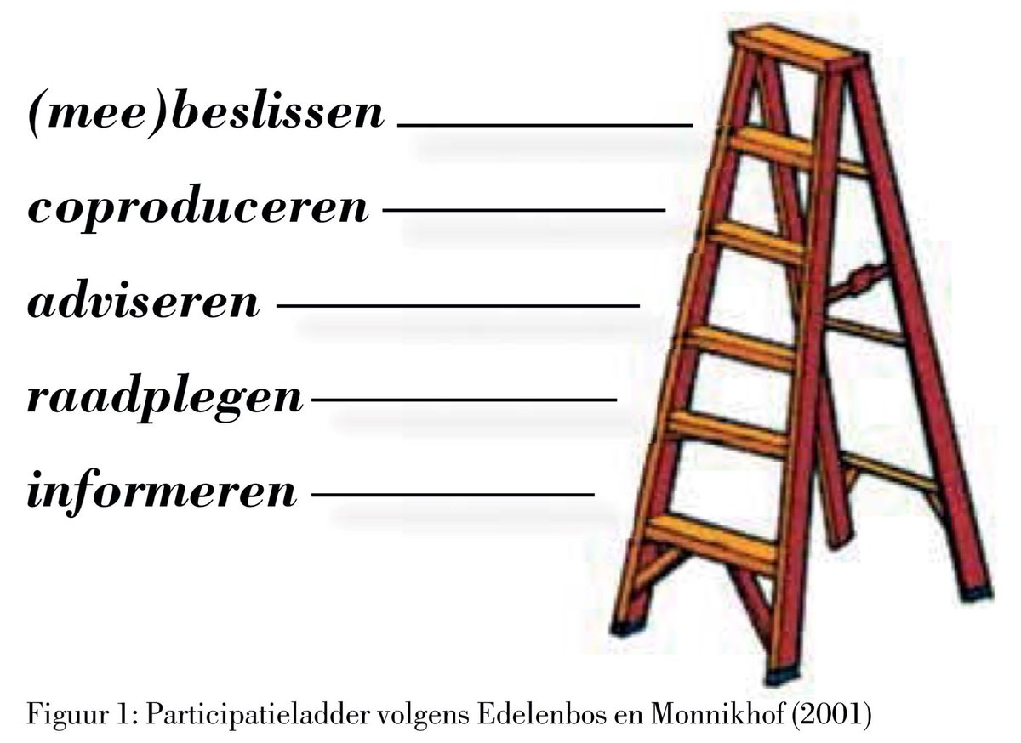
Bewonersparticipatie

Slide 12
Participatie niveaus
Inspraak

Slide 13
De participatieladder van Edelenbos en Monnikhof (2001) bestaat uit vijf treden. Hoe hoger de trede is, hoe meer invloed bewoners hebben. De treden zijn:
1. Informeren
2. Raadplegen
3. Adviseren
4. Coproduceren
5. Meebeslissen
De participatieladder met voorbeelden van programma’s en projecten over een gezonde inrichting van de leefomgeving:
1. Informeren Bewoners worden geïnformeerd over een nieuwe inrichting van de openbare ruimte die beweging moet stimuleren.
2. Raadplegen Bewoners wordt gevraagd wat zij onder een gezonde wijk verstaan.
3. Adviseren Bewoners geven adviezen over de reikwijdte en ambities in een gebiedsvisie of stellen oplossingen voor.
4. Coproduceren Omwonenden van intensieve veehouderijen zetten in overleg met boeren een signaleringsysteem op, zodat duidelijk is wanneer er stankoverlast is en maatregelen genomen kunnen worden.
5. Meebeslissen Omwonenden van een weg beslissen mee over welke geluidmaatregelen genomen worden. Zo beslissen ze bijvoorbeeld over het ontwerp van een geluidscherm of over de keuze tussen de isolatie van de woningen of een geluidscherm.

Slide 14
Opdracht b
‘Handreiking Bewonersparticipatie’ op Wiki, les 3 van Stad en wijk.
Noah Kamp
Lody Corsten
Bente Schellekens Methoden, 3.4
Amy Bijlsma
Lieke Joosten Winst, 4
Febe Timmermans
Tygo Timmermans
Inge Schoenmakers Stappen, 5.1
Ivar Burg
Niels Klompstra Aandachtspunten, 5.2
Lees hoofdstuk 5.1 over De Stappen en maak je eigen stappenplan.

Slide 15
Nog vragen over deze les?

